Slide 1

CHÀO MỪNG CÁC EM ĐẾN VỚI BÀI HỌC MỚI!
MÔN: CÔNG NGHỆ 9
TRẢI NGHIỆM NGHỀ NGHIỆP_LẮP ĐẶT MẠNG ĐIỆN TRONG NHÀ

Slide 2

KHỞI ĐỘNG
Quan sát hình ảnh đồng hồ vạn năng – hình 2.1 (SGK, tr.9)
Dụng cụ đo điện minh họa ở hình 2.1
đo được những đại lượng điện nào?

Slide 3
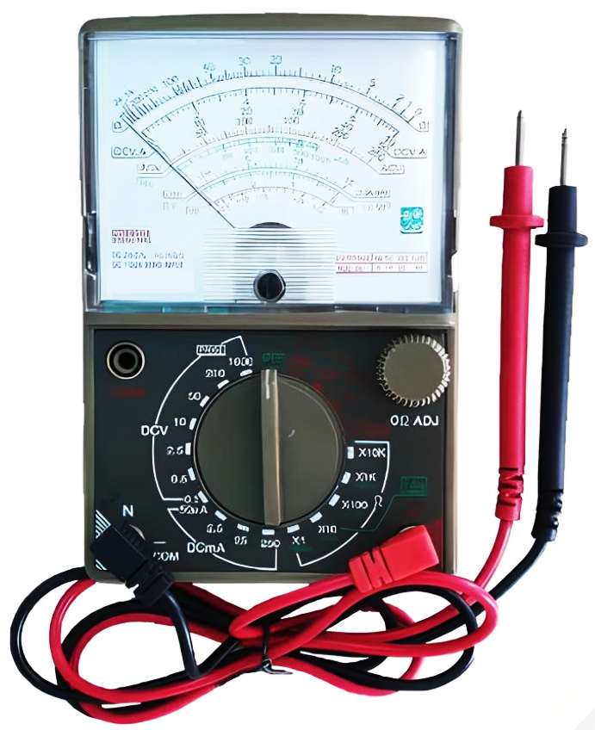
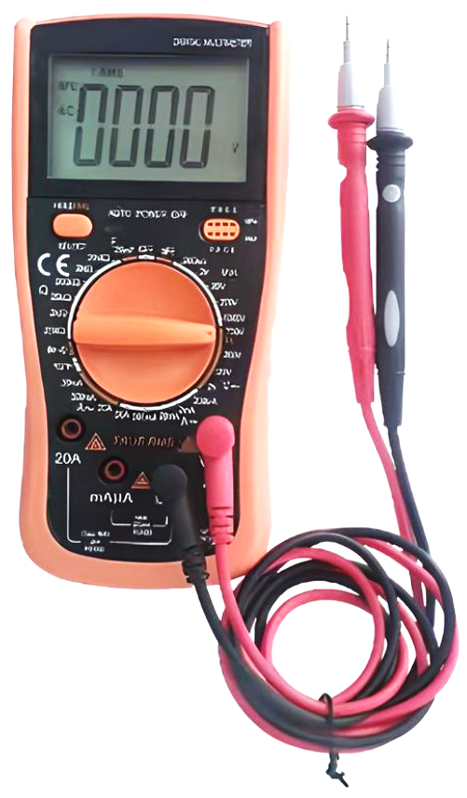
Hình 2.1. Đồng hồ vạn năng
a. Đồng hồ vạn năng hiển thị kim
b. Đồng hồ vạn năng hiển thị số

Slide 4
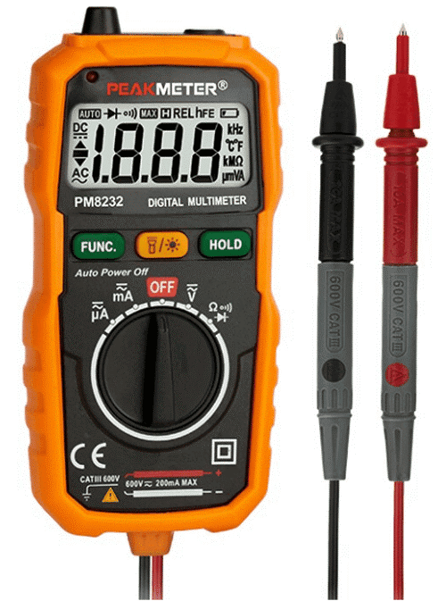
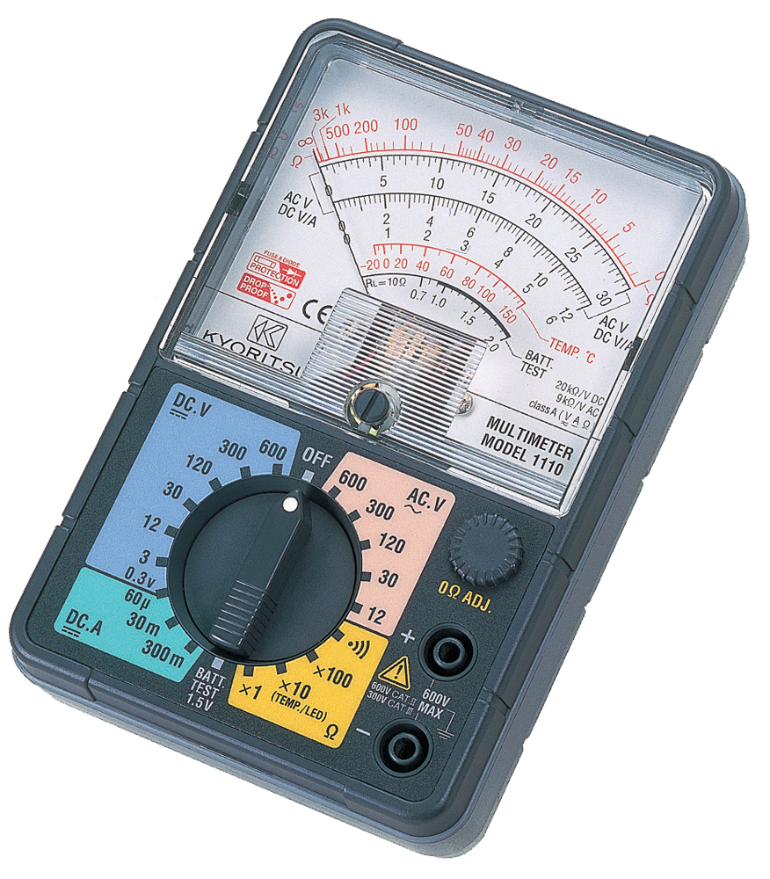
KHỞI ĐỘNG
Đồng hồ vạn năng trong hình dùng để đo cường độ dòng điện, điện áp xoay chiều, điện áp một chiều,…

Slide 5

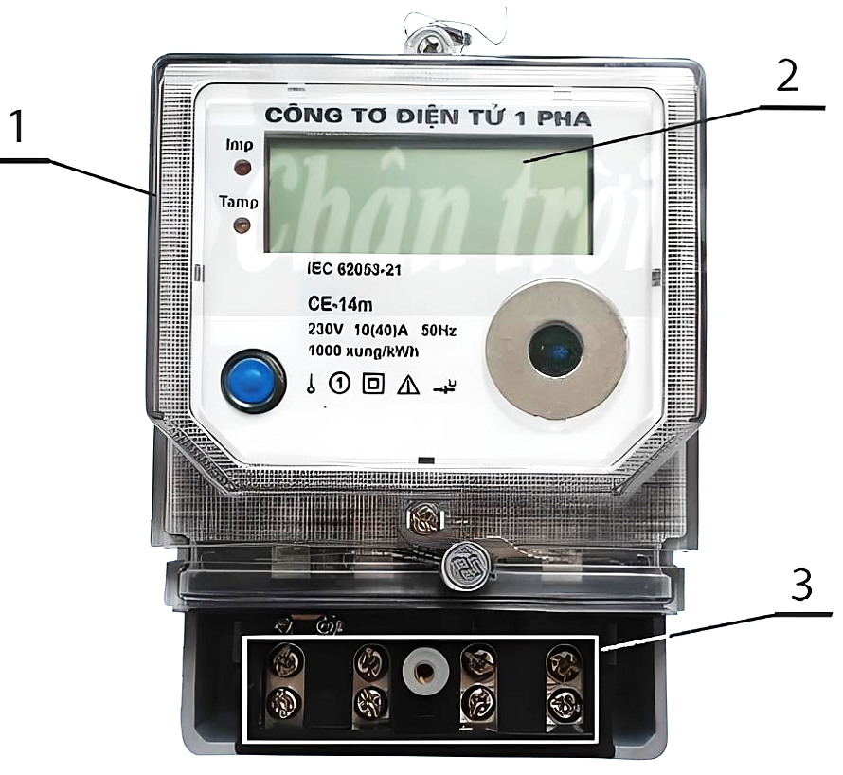
CHỦ ĐỀ 2: DỤNG CỤ ĐO ĐIỆN CƠ BẢN
TRƯỜNG THCS NGUYỄN HỮU THỌ

Slide 6
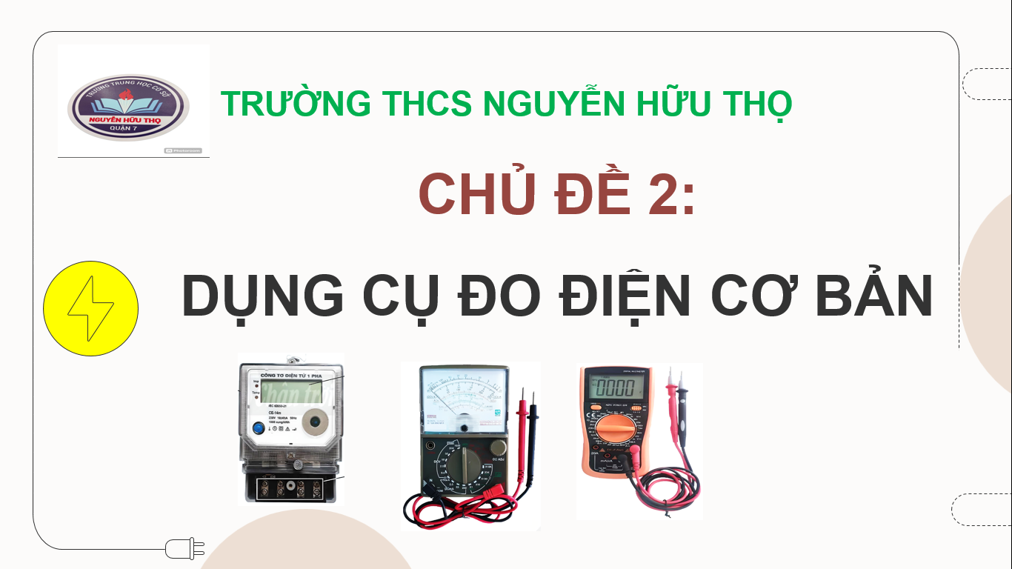

Slide 7
NỘI DUNG BÀI HỌC
01
02
03
04
Công tơ điện một pha
Đồng hồ vạn năng (VOM)
Ampe kìm (Ampe kẹp)
Thực hành sử dụng VOM và Ampe kìm

Slide 8
01
CÔNG TƠ ĐIỆN MỘT PHA
LẮP ĐẶT MẠNG ĐIỆN TRONG NHÀ

Slide 9


Quan sát hình 2.2 và cho biết
THẢO LUẬN NHÓM
Công tơ điện một pha như minh họa ở hình 2.2 được sử dụng để đo đại lượng điện nào của mạng điện trong nhà?

Slide 10
Hình 2.2. Các bộ phận chính của công tơ điện một pha
Chức năng:
Công tơ điện một pha được sử dụng để đo điện năng tiêu thụ của các đồ dùng điện trong gia đình.

Slide 11
Hình 2.2. Các bộ phận chính của công tơ điện một pha
2. Màn hình hiển thị
1. Vỏ công tơ điện
3. Các cực nối điện

Slide 12
02
ĐỒNG HỒ VẠN NĂNG (VOM)
LẮP ĐẶT MẠNG ĐIỆN TRONG NHÀ

Slide 13
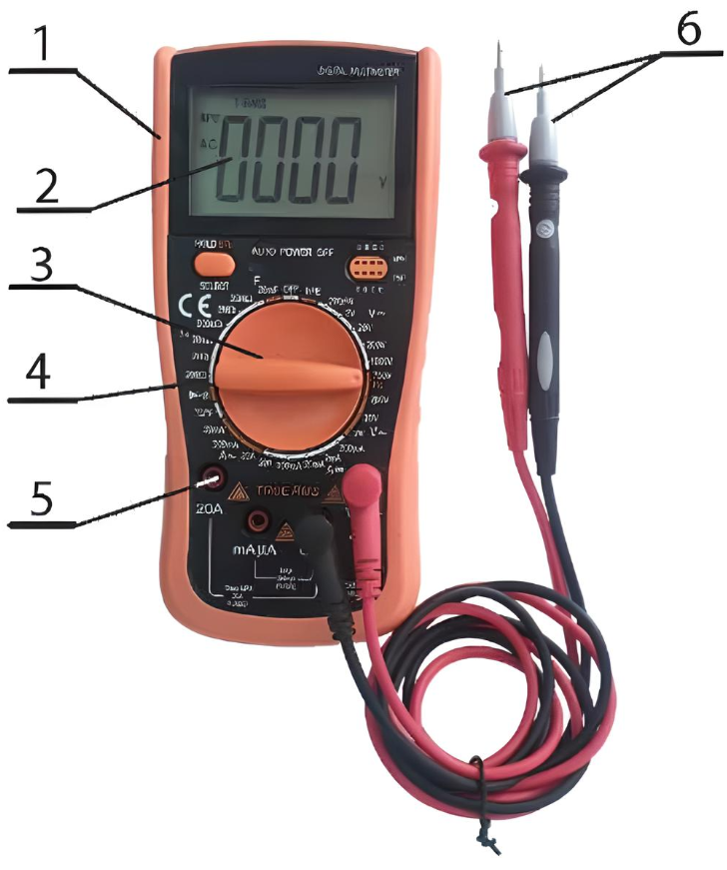
2.1. Các bộ phận chính của đồng hồ vạn năng
THẢO LUẬN NHÓM
+ Nêu tên các bộ phận chính của đồng hồ vạn năng.
+ Em hãy trình bày công dụng của đồng hồ vạn năng.

Slide 14

Hình 2.3. Các bộ phận chính của đồng hồ vạn năng (VOM)
1. Vỏ VOM
2. Màn hình hiển thị
3. Núm xoay chọn thang đo
4. Thang đo
5. Giắc cắm que đo
6. Que đo

Slide 15
2.1. Các bộ phận chính của đồng hồ vạn năng
Đồng hồ vạn năng (VOM) được sử dụng để đo các thông số điện như: điện áp một chiều, điện áp xoay chiều, cường độ dòng điện một chiều, cường độ dòng điện xoay chiều, điện trở,...

Slide 16
VOM có các bộ phận chính và chức năng tương ứng
+ Vỏ VOM.
+ Màn hình hiển thị: hiển thị chỉ số đo được.
+ Núm xoay chọn thang đo: để lựa chọn giới hạn giá trị cần đo.
+ Thang đo: là giá trị giới hạn tối đa mà phép đo có thể thực hiện được.
+ Các giắc cắm que đo: để cắm đầu cắm que đo, tuỳ theo đại lượng cần đo như: điện áp, cường độ dòng điện, điện trở,.
+ Que đo: đưa tín hiệu cần đo vào đồng hồ đo để xác định giá trị cần đo.

Slide 17
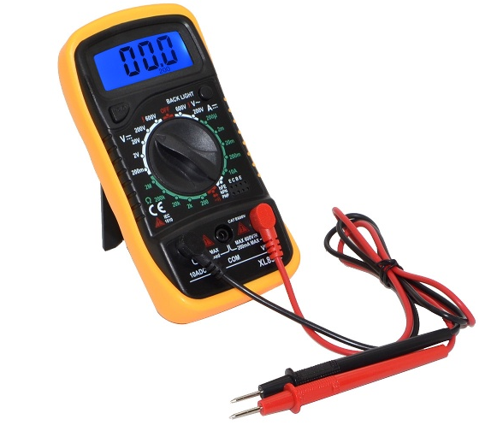

2.1. Các bộ phận chính của đồng hồ vạn năng
Để đo điện áp 220 V xoay chiều, núm xoay chọn thang đo cần đặt tại vị trí nào?

Slide 18
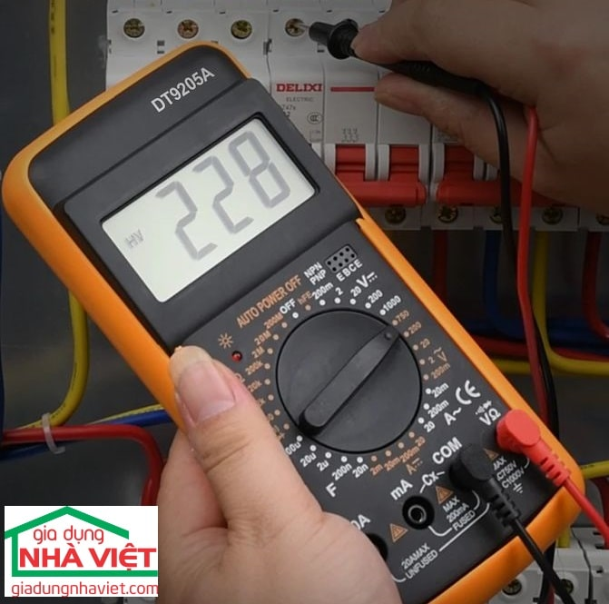
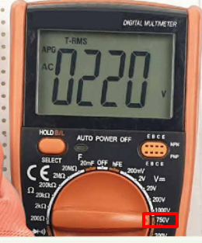
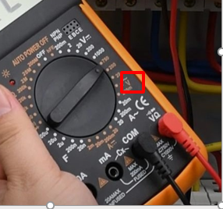
2.1. Các bộ phận chính của đồng hồ vạn năng
Để đo điện áp 220 V xoay chiều, cần xoay núm xoay chọn thang đo về vị trí đại lượng đo điện áp, chọn thang đo có giá trị lớn hơn và gần nhất với 220 V.

Slide 19

2.1. Các bộ phận chính của đồng hồ vạn năng
Khi sử dụng VOM, cần xoay núm xoay chọn thang đo về vị trí đại lượng cần đo, chọn thang đo có giá trị lớn hơn và gần nhất với giá trị cần đo.

Slide 20
2.2. Quy trình sử dụng VOM
THẢO LUẬN NHÓM
Em hãy nêu các bước đo đại lượng điện bằng VOM.

Slide 21
Quy trình sử dụng VOM
01
Xác định đại lượng điện và giá trị lớn nhất của đại lượng điện cần đo, sau đó lựa chọn thang đo.
- Cắm hai que đo vào VOM theo thứ tự: que đo màu đỏ cắm vào giắc cắm màu đỏ (+), que đo màu đen cắm vào giắc cắm màu đen (-).
- Đặt hai que đo vào vị trí cần đo.
02
03
Kết quả đo là giá trị chỉ thị số hiển thị trên màn hình.

Slide 22
03
AMPE KÌM (AMPE KẸP)
LẮP MẠNG ĐIỆN

Slide 23
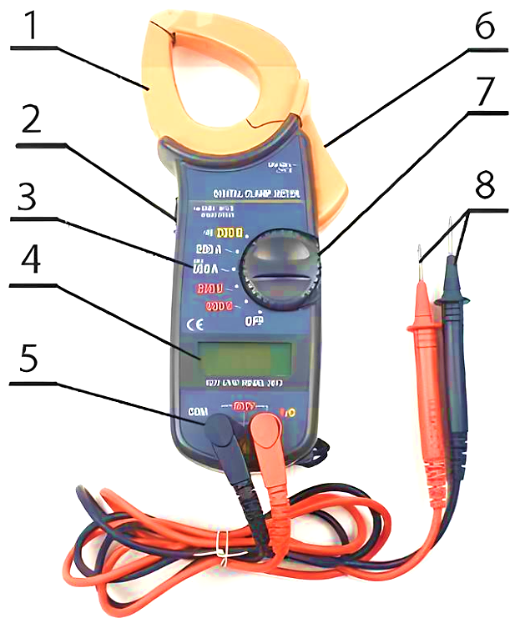
3.1. Các bộ phận chính của ampe kìm
THẢO LUẬN NHÓM
+ Em hãy nêu công dụng của ampe kìm.
+ Nêu tên các bộ phận chính của ampe kìm.

Slide 24
3.1. Các bộ phận chính của ampe kìm
Ampe kìm được sử dụng để đo cường độ dòng điện xoay chiều. Ngoài ra, ampe kìm còn tích hợp chức năng đo điện áp xoay chiều và điện trở giống như VOM.

Slide 25

Hình 2.4. Các bộ phận chính của ampe kìm
1. Hàm kẹp
2. Vỏ ampe kìm
3. Thang đo
4. Màn hình hiển thị
5. Giắc cắm que đo
6. Lẫy mở hàm kẹp
7. Núm xoay chọn thang đo
8. Que đo

Slide 26
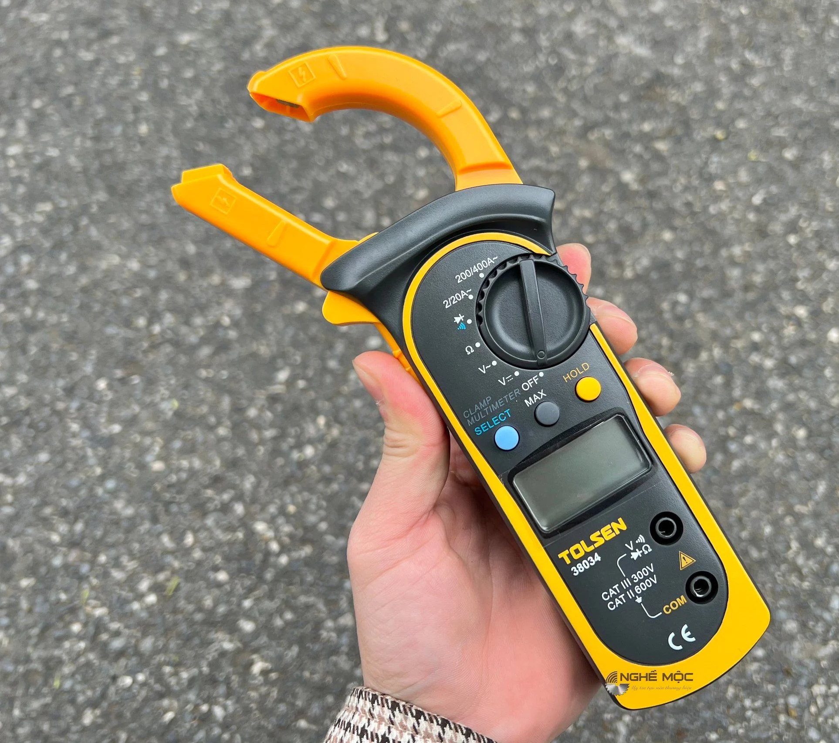
2.1. Các bộ phận chính của đồng hồ vạn năng
Em hãy tìm hiểu ampe kìm như minh họa ở hình 2.4 và cho biết ampe kìm có thể sử dụng để đo, kiểm tra những đại lượng điện nào của mạng điện trong nhà.

Slide 27
3.1. Các bộ phận chính của ampe kìm
Ampe kìm có thể sử dụng để đo cường độ dòng điện xoay chiều, điện áp xoay chiều,…

Slide 28
3.2. Quy trình sử dụng ampe kìm
THẢO LUẬN NHÓM
Em hãy nêu các bước đo cường độ dòng điện xoay chiều bằng ampe kìm.

Slide 29
Quy trình sử dụng ampe kìm
01
Xác định giá trị lớn nhất của cường độ dòng điện xoay chiều cần đo và chọn thang đo cường độ dòng điện xoay chiều phù hợp trên đồng hồ.
Kẹp một dây điện cấp nguồn cho tải tiêu thụ điện vào hàm kẹp.
02
03
Đọc kết quả đo trên màn hình hiển thị.

Slide 30
04
THỰC HÀNH SỬ DỤNG VOM VÀ AMPE KÌM
LẮP MẠNG ĐIỆN

Slide 31

4.1. Thực hành đo điện áp xoay chiều (ACV)
Chuẩn bị
Dụng cụ thí nghiệm:
+ Nguồn điện xoay chiều 220 V.
+ VOM chỉ thị số.
+ Aptomat cấp điện.
+ Bao tay cách điện.

Slide 32

3.2. Quy trình sử dụng ampe kìm
HOẠT ĐỘNG NHÓM
Thực hành đo khi không có điện theo các bước như Bảng 2.1.
Xác định tiêu chí đánh giá các bước sử dụng VOM để đo điện áp xoay chiều như Bảng 2.1.
Thực hành sử dụng VOM khi có điện.
Báo cáo kết quả giá trị điện áp đo được.

Slide 33
4.1. Thực hành đo điện áp xoay chiều (ACV)
Chuẩn bị
Dụng cụ thí nghiệm:
+ Nguồn điện xoay chiều 220 V.
+ VOM chỉ thị số.
+ Aptomat cấp điện.
+ Bao tay cách điện.

Slide 34
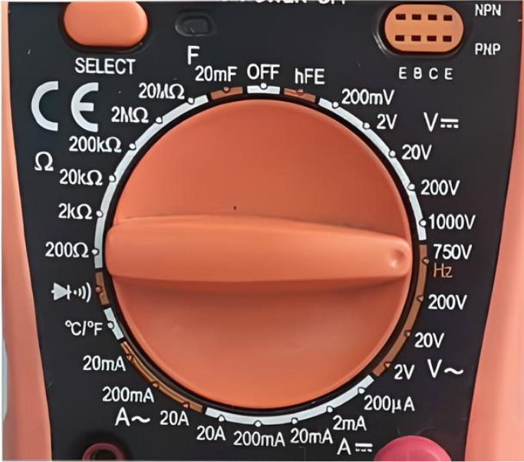
Các bước sử dụng VOM để đo điện áp xoay chiều
Các bước thực hiện | Tiêu chí đánh giá | Hình minh họa
Bước 1: Chọn đại lượng điện và thang đo Vặn núm xoay tới vị trí đo đại lượng điện áp xoay chiều và thang đo có giá trị lớn hơn, gần nhất với giá trị cần đo. | Đúng đại lượng cần đo và thang đo điện áp xoay chiều.

Slide 35
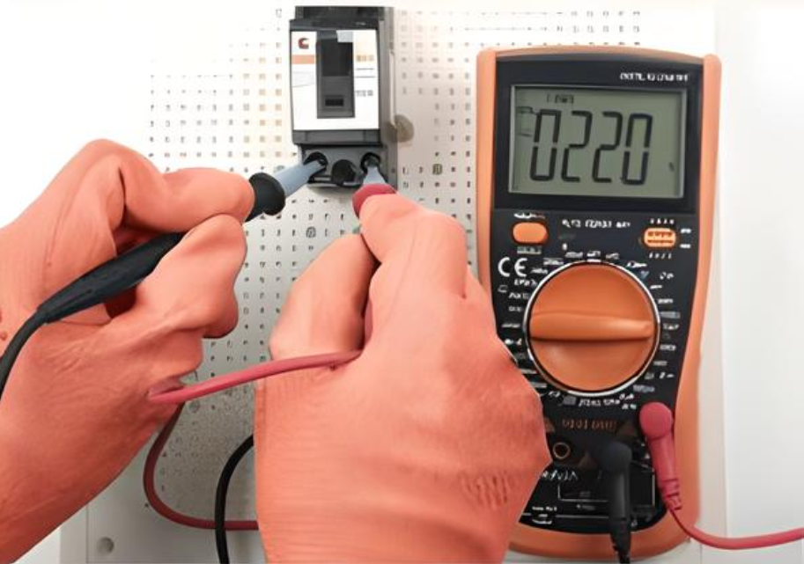
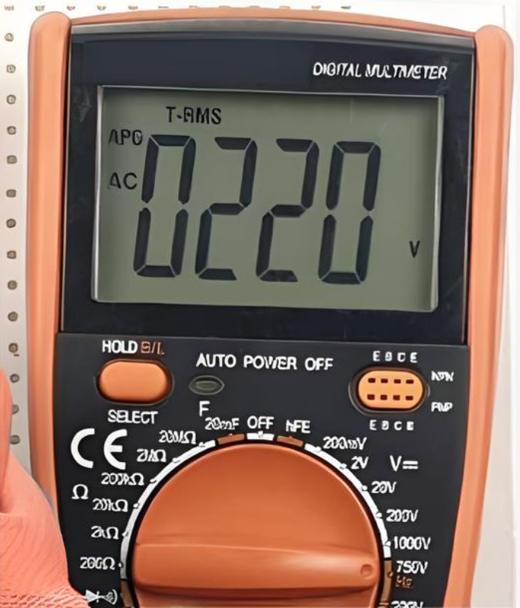
Các bước thực hiện | Tiêu chí đánh giá | Hình minh họa
Bước 2: Tiến hành đo Kết nối hai đầu que đo với hai cực tính nguồn điện xoay chiều cần đo. | – Kết nối đảm bảo tiếp xúc điện tốt. – Đảm bảo an toàn về điện khi tiến hành đo.
Bước 3: Đọc kết quả | Đọc chính xác giá trị và đơn vị hiển thị trên màn hình hiển thị.

Slide 36
4.1. Thực hành đo điện áp xoay chiều (ACV)
Thực hiện đo và báo cáo kết quả
- Thực hiện đo điện áp xoay chiều trong gia đình bằng VOM.
- Đọc, ghi lại kết quả đo và báo cáo giá trị điện áp đo được.

Slide 37
4.2. Thực hành đo điện trở
Chuẩn bị
Dụng cụ thí nghiệm:
+ Điện trở.
+ VOM chỉ thị số.
+ Bảng thí nghiệm điện tử Testboard.
+ Bao tay cách điện.

Slide 38
Các bước sử dụng VOM để đo điện trở
Các bước thực hiện | Tiêu chí đánh giá | Hình minh họa
Bước 1: Chọn đại lượng điện và thang đo Vặn núm xoay tới vị trí đo đại lượng điện trở và thang đo có giá trị lớn hơn, gần nhất với giá trị cần đo. | Đúng đại lượng cần đo và thang đo điện áp xoay chiều.

Slide 39
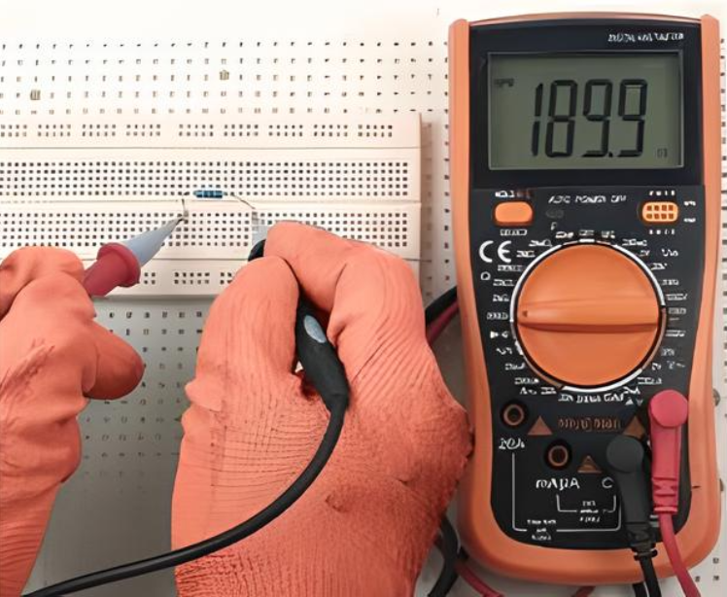
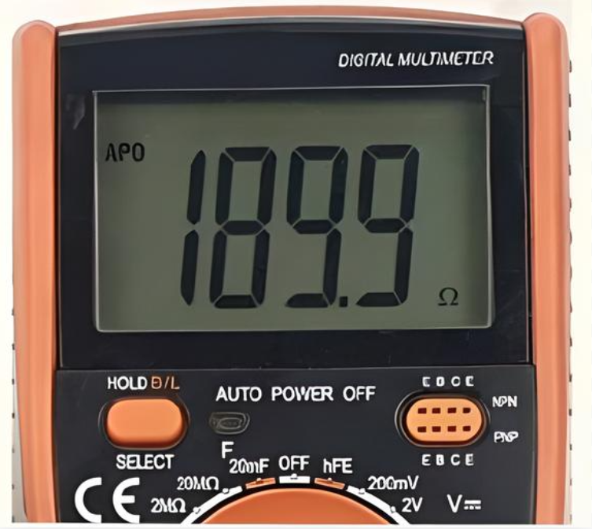
Các bước thực hiện | Tiêu chí đánh giá | Hình minh họa
Bước 2: Tiến hành đo Kết nối hai đầu que đo với hai đầu điện trở. | – Kết nối đảm bảo tiếp xúc điện tốt. – Đảm bảo an toàn về điện khi tiến hành đo.
Bước 3: Đọc kết quả | Đọc chính xác giá trị và đơn vị hiển thị trên màn hình hiển thị.

Slide 40
4.3. Thực hành đo cường độ dòng điện xoay chiều bằng ampe kìm
Chuẩn bị
Dụng cụ thí nghiệm:
+ Mạch điện xoay chiều gồm: nguồn điện 220 V; bóng đèn sợi đốt 220 V – 100 W hoặc phụ tải khác tương đương.
+ Ampe kìm.
+ Tua vít 4 cạnh.
+ Bao tay cách điện.

Slide 41
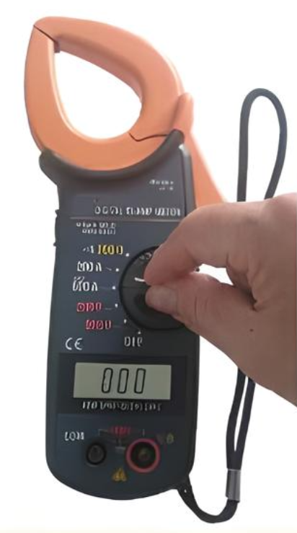
Các bước sử dụng AMPE KÌM đo cường độ dòng điện xoay chiều
Các bước thực hiện | Tiêu chí đánh giá | Hình minh họa
Bước 1: Chọn đại lượng điện và thang đo Vặn núm xoay tới vị trí đo cường độ dòng điện xoay chiều và thang đo có giá trị lớn hơn, gần nhất với giá trị cần đo. | Đúng đại lượng cần đo và thang đo điện áp xoay chiều.

Slide 42
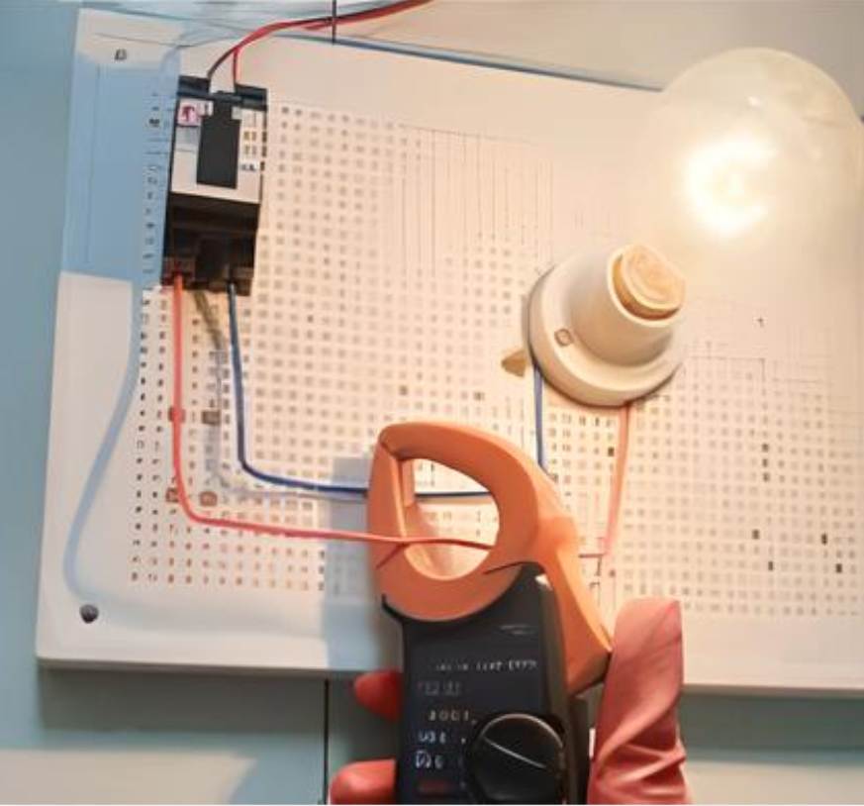
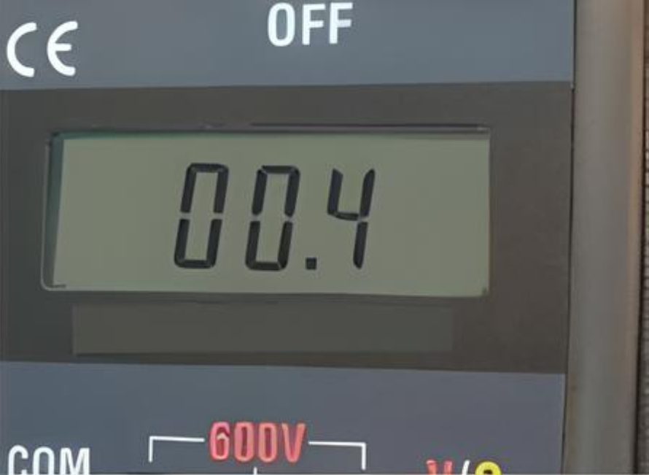
Các bước thực hiện | Tiêu chí đánh giá | Hình minh họa
Bước 2: Tiến hành đo Kẹp một dây điện cấp nguồn cho bóng đèn vào hàm kẹp. | – Kết nối đảm bảo tiếp xúc điện tốt. – Đảm bảo an toàn về điện khi tiến hành đo.
Bước 3: Đọc kết quả | Đọc chính xác giá trị và đơn vị hiển thị trên màn hình hiển thị.

Slide 43
Câu 1: Công tơ điện một pha không bao gồm bộ phận nào?
A. Vỏ.
C. Màn hình hiển thị.
B. Thang đo.
B. Thang đo.
D. Các cực nối điện.

Slide 44
Câu 2: Bộ phận số (3) trên đồng hồ vạn năng có tên là gì?
A. Màn hình hiển thị.
C. Giắc cắm que đo.
B. Que đo.
D. Núm xoay chọn thang đo.
D. Núm xoay chọn thang đo.

Slide 45
Câu 3: Công dụng của công tơ điện một pha là gì?
A. Đo điện năng tiêu thụ của các đồ dùng điện trong gia đình.
A. Đo điện năng tiêu thụ của các đồ dùng điện trong gia đình.
C. Đo cường độ
dòng điện xoay chiều.
B. Đo các thông số điện.
D. Đo điện áp một chiều
hoặc xoay chiều.

Slide 46
Câu 4: Đâu không phải bộ phận trong ampe kìm?
A. Hàm kẹp.
C. Cực nối điện.
C. Cực nối điện.
B. Que đo.
D. Lẫy mở hàm kẹp.

Slide 47
Câu 5: VOM không thể đo được đại lượng điện nào dưới đây?
A. Điện áp xoay chiều.
C. Điện năng.
C. Điện năng.
B. Điện trở.
D. Cường độ
dòng điện một chiều.

Slide 48
Câu 6: Thang đo trong đồng hồ vạn năng có nhiệm vụ gì?
A. Là giá trị tối thiểu mà phép đo có thể thực hiện được.
C. Là giá trị trung bình mà phép đo thực hiện được.
B. Là giá trị giới hạn tối đa mà phép đo có thể thực hiện được.
B. Là giá trị giới hạn tối đa mà phép đo có thể thực hiện được.
D. Hiển thị chỉ số đo được của phép đo.

Slide 49
Câu 7: Khi thực hành đo điện trở bằng VOM
cần chuẩn bị dụng cụ nào dưới đây?
A. Bảng thí nghiệm điện tử Testboard.
A. Bảng thí nghiệm điện tử Testboard.
C. Dòng điện xoay chiều 220 V.
B. Aptomat cấp điện.
D. Tua vít 4 cạnh.

Slide 50
LUYỆN TẬP
THẢO LUẬN NHÓM
1. Công tơ điện có công dụng để đo điện năng tiêu thụ hay công suất tiêu thụ điện của một hộ gia đình, một công ty hay một tòa nhà,…
2. Các bước đo điện áp xoay chiều 220 V bằng VOM

Slide 51
Gợi ý trả lời câu 1
Bước 1: Chọn đại lượng điện và thang đo
Vặn núm xoay tới vị trí đo đại lượng điện áp xoay chiều và thang đo 750 V.
Bước 2: Tiến hành đo
Kết nối hai đầu que đo với hai cực tính nguồn điện xoay chiều cần đo.
Bước 3: Đọc kết quả.

Slide 52
Các bộ phận chính của ampe kìm
1. Hàm kẹp
2. Vỏ ampe kìm
3. Thang đo
4. Màn hình hiển thị
5. Giắc cắm que đo
6. Lẫy mở hàm kẹp
7. Núm xoay chọn thang đo
8. Que đo

Slide 53
Quy trình sử dụng ampe kìm
+ Bước 1: Xác định giá trị lớn nhất của cường độ dòng điện xoay chiều cần đo và chọn thang đo cường độ dòng điện xoay chiều phù hợp trên đồng hồ.
+ Bước 2: Kẹp một dây điện cấp nguồn cho tải tiêu thụ điện vào hàm kẹp.
+ Bước 3: Đọc kết quả đo trên màn hình hiển thị.

Slide 54
VẬN DỤNG
THẢO LUẬN NHÓM
1. Chọn nguồn điện một chiều để đo kiểm tra điện áp bằng VOM.
2. Sử dụng VOM để kiểm tra thông mạch và hở mạch của tiếp điểm aptomat (CB) một pha.

Slide 55
HƯỚNG DẪN VỀ NHÀ
- Ôn lại kiến thức đã học.
- Làm bài tập Chủ đề 2 trong SBT Công nghệ 9 - Trải nghiệm nghề nghiệp Mô đun Lắp đặt mạng điện trong nhà.
- Đọc và tìm hiểu trước Chủ đề 3: Thiết kế mạng điện trong nhà.

Slide 56
CẢM ƠN CÁC BẠN ĐÃ CHÚ Ý LẮNG NGHE BÀI HỌC HÔM NAY!

